Slide 1
Блог вчителя як ефективний інструмент у створенні персонального брендингу
Підготувала:
Василюк Н.П.

Slide 2
Інтернет став частиною нашого життя,як раніше телебачення, телефон.Сучасна людина не уявляє себе без інтернету. Адже всесвітня мережа містить величезну кількість текстової і візуальної інформації, яка потрібна для навчання, роботи, просування своїх товарів та послуг. То одночасно потужний комунікатор: обмін думками, спілкування.

Slide 3
Ще років 5 потому фраза «Персональний сайт вчителя» викликала в більшості вчителів подив та непорозуміння: для чого, кому він потрібен, марна витрата часу тощо. Але, дивлячись на покоління учнів яких ми навчаємо, на їх інформатизованіть розуміємо: потрібно йти в ногу з часом, адже застарілі методи вже не є такими дієвими та ефективними. Учні все менше користуються бібліотеками, книжками, довідниками. Звичайно, на думку більшості вчителів, це не правильно. Але ми, вчителі, повинні розуміти, що ми працюємо з учнями нового покоління, ми готуємо їх до життя в новому суспільстві, яке вимагає саме такої сучасної особистості, готової жити в новому інформаційному суспільстві.

Slide 4
Мультимедіа починає виступати як засіб для побудови навчального процесу, а комп’ютер перетворюється на звичайний робочий інструмент, яким сьогодні є книга і олівець. Формування інформаційно-комунікаційної компетентності сприяє особистому розвитку, самовдосконаленню, бажанню вчитися впродовж всього життя, застосовувати набуті знання у педагогічній і повсякденній практиці. Рано чи пізно, творчо працюючий вчитель приходить до розробки власних електронних продуктів, адже саме вони відображають бачення вчителя щодо викладання конкретного предмета і дають можливість формувати базу педагогічного професійного досвіду, допомагають самовдосконалюватися.

Slide 5
Проведення мультимедійних уроків спонукає учнів активно використовувати комп’ютерні технології при виконанні творчих робіт та проектів, представляючи власні результати у вигляді презентацій. Інформаційні технології навчання відкривають нові можливості для ефективної взаємодії учителя й учнів: учитель стає наставником саморозвитку учня, провідником в інформаційному просторі, а учень набуває особистісних компетентностей.

Slide 6
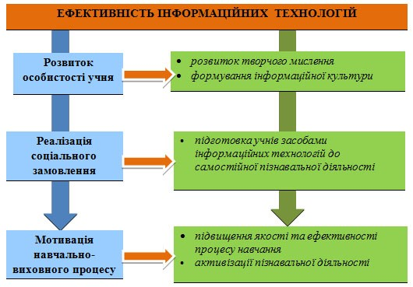

Slide 7
Як не складно вчителю освоювати нові інформаційно-комунікаційні технології, слід йти в ногу з часом, щоб бути вчителем успішним, компетентним, обізнаним в нових технологіях і направляти їх на корисне використання - навчання учнів своєму предмету. А для цього ми повинні створити в мережі Інтернет таке середовище, яке б з одного боку цікавило учнів, а з іншого було навчальним, направляло діяльність дитини на навчання. Саме таким середовищем і може бути сайт або блог вчителя.

Slide 8
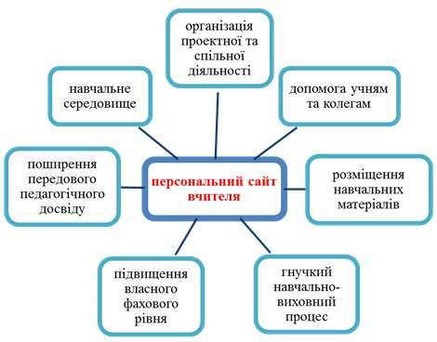
ПЕРСОНАЛЬНИЙ САЙТ – БРЕНД СУЧАСНОГО ВЧИТЕЛЯ

Slide 9
Які канали залучити для просування власного бренду вчителя?
Для просування власного бренду вчителю варто експериментувати з різноманітними каналами. Це не короткий шлях, вам треба буде промацувати ґрунт та обирати найродючіший для подальшої праці.
Залучення соціальних мереж — обов’язковий етап. Саме там зможете транслювати інформацію з акцентом на вашу соціальну роль вчителя, вибудовувати ефективну комунікацію з потенційними споживачами вашого інтелектуального продукту. Саме вони згодом зможуть монетизувати ваш персональний бренд завдяки купівлі семінарів, курсів, лекцій, консультацій.

Slide 10
Також сучасні експерти наполягають на тому, що для побудови міцного й просунутого бренду вчителя важливо мати власний інтернет-ресурс.
Що можна вважати учительським інтернет-ресурсом?
Це особистий інформаційний простір вчителя, створений інструментами інтернет-технологій для взаємодії між учасниками освітнього процесу. Така інтернет-платформа забезпечить відкритість, доступність, публічність та інтерактивність.

Slide 11
Детальне планування діяльності вашої платформи
Отже, ви твердо вирішили створити власний інтернет-ресурс. Після того як визначились із платформою, час спланувати діяльність платформи.
• Визначте мету запуску та ведення платформи.
• Оберіть, яку саме інформацію хочете доносити своїм читачам.
• Зрозумійте та відчуйте цільову аудиторію платформи. Потрібно врахувати потенційного читача блогу, його вікові та психологічні особливості.
• Враховуйте специфіку предмета.

Slide 12
Вчительський блог — блискучий інструмент для взаємодії з учнями
Для організації взаємодії учня і вчителя можна залучити величезний набір онлайн-засобів. Зараз дедалі більшу популярність набирає саме блог як інтернет-ресурс для вчителя.
У блога є унікальні переваги:
• Це спосіб самовираження та інструмент співпраці вчителя, дітей та батьків.
• Завдяки блогу вчитель може сконструювати власну професійну особистість.
• Блог спонукає до постійного освоєння нових інструментів викладання.
• Розвиває креативність і творчість.
• Вчить рефлексувати.

Slide 13
Створення блогу: корисні лайфхаки
Швидко та легко створити свій блог можна на платформі Blogger від Google.
Він має низку переваг:
• Безкоштовний. Ви можете зробити понад 100 блогів зі свого акаунту.
• Ви можете самостійно регулювати рекламу, коментарі та необмежену пропускну здатність домену.
• Blogger має великий вибір шаблонів та кольорових гам для оформлення блогу, а також прості й широкі можливості наповнення. Ви можете наповнювати свій блог текстовою інформацією, графіками, презентаціями, відеофайлами, аудіофайлами, опитувальниками.

Slide 14
А ось ще безкоштовні варіанти для створення красивого власного сайту:
ucoz.ua
Wix.com
uk.wordpress.org

Slide 15
Далі справа за наповненням блогу. Вести його треба на регулярній основі, ви маєте постійно бути в полі зору користувачів соцмереж, де промотуватимете свій блог, щоб розширювати аудиторію.
Власний блог — це найдієвіший інструмент для співпраці та формування персонального бренду. Не бійтеся презентувати себе та ділитися своїм досвідом, знаннями з іншими.
І не бійтеся змінюватися! Адже як сказав Марк Твен: «Через 20 років ви будете більше розчаровані тими речами, яких не робили, ніж тими, які зробили».

Slide 16
ТОП-5 вчительських блогів для вашого натхнення
https://www.instagram.com/p/B3-2QpolVo6/?utm_source=ig_embed
https://www.instagram.com/p/B_CyGTznVQ6/?utm_source=ig_embed
https://www.instagram.com/p/B-vJaxhhi8O/?utm_source=ig_embed
https://www.instagram.com/p/B0GZyL_hMqW/?utm_source=ig_embed
https://www.instagram.com/p/B8PvDvoj5sc/?utm_source=ig_embed

Slide 17
Папка про самоосвіту:
https://drive.google.com/drive/folders/1Q9FLPqFrwzhv7lGKPLeycOa6BYZXXvV-
Абетка директора рекомендує:
Портфоліо для вчителів – це збірник матеріалів, які були створені і зібрані вчителем. Це інструмент, який показує компетентність учителя в певній сфері. У сучасній підготовці вчителів та їх навчанні без відриву від виробництва портфоліо стало звичайним засобом визначення кваліфікації. З іншого боку, портфоліо є інструментом обговорення.
Портфоліо надає матеріал для критики й оцінки ефекту уроків, методів, взаємодії з учнями тощо. У портфоліо можна включити:
• коротку біографію вчителя;
• вибрані навчальні заняття (у тому числі, наприклад, робочі плани та наочні матеріали для учнів тощо);
• розроблені вчителем освітні ресурси;
• кращі учнівські роботи;
• результати тестування/сертифікації (за наявності);
• документація у випадку, якщо вчитель брав участь в реалізації освітніх проектів, дослідницько-експериментальній роботі.

